Slide 1


Slide 2

生命科学学院

Slide 3
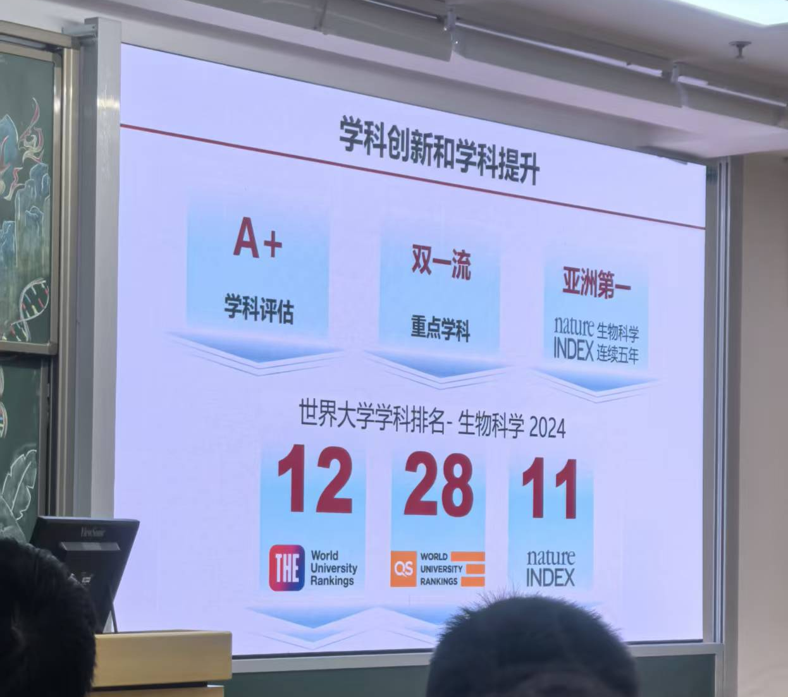
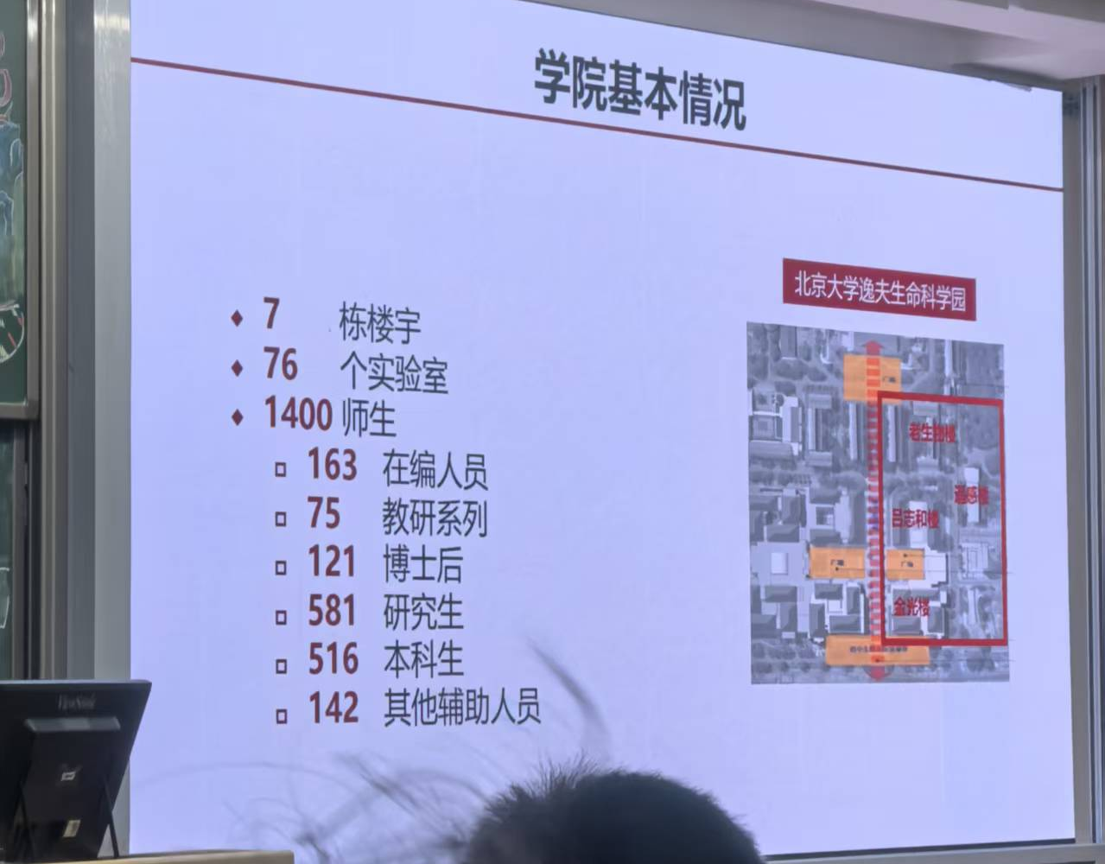

Slide 4
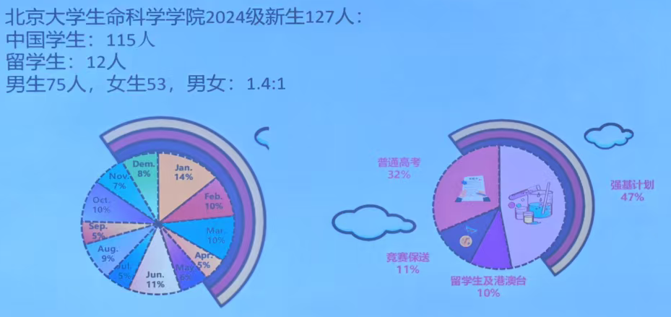
专业细分 ：
细胞遗传
医药科学
生化分子
生理神经
生态动物
植物生信

Slide 5
培养方案：
ycz313418

Slide 6
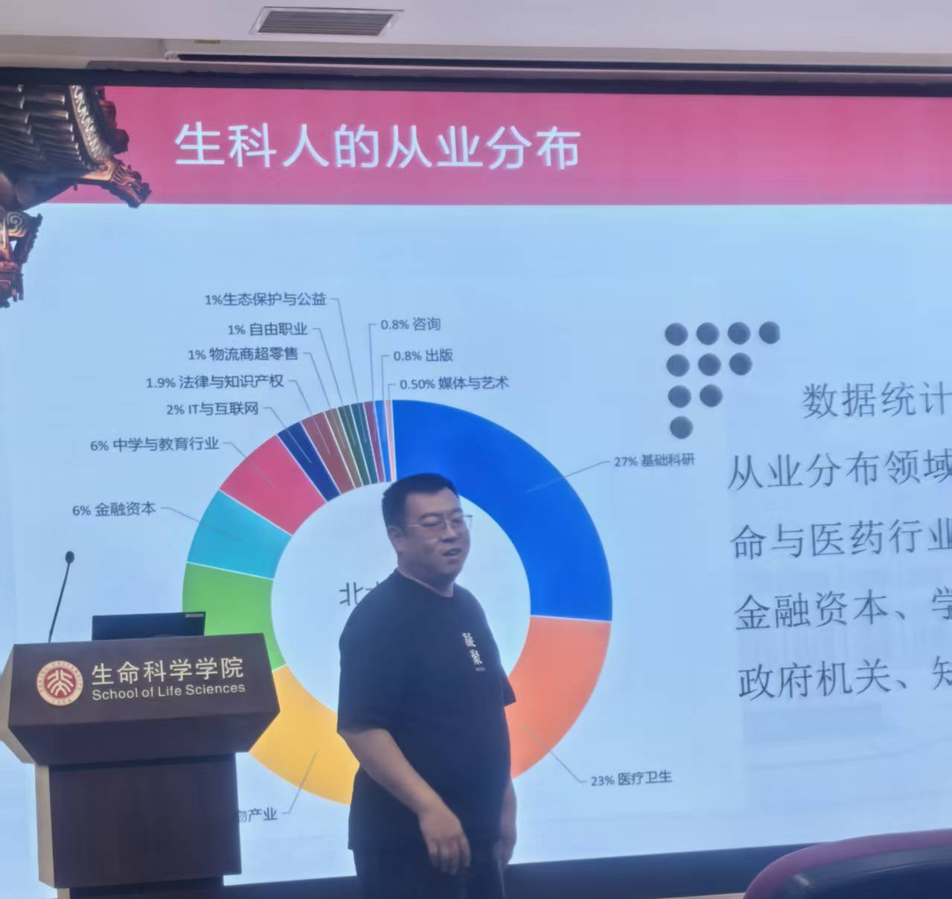
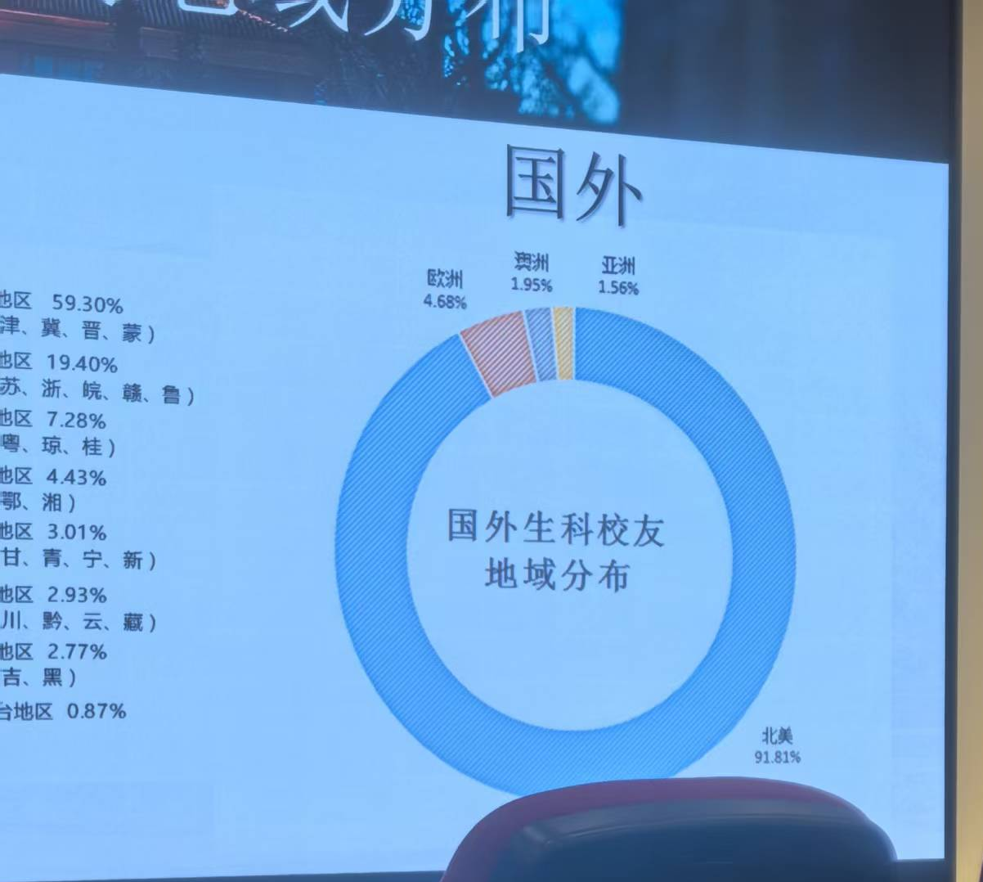
去向：

